Slide 1
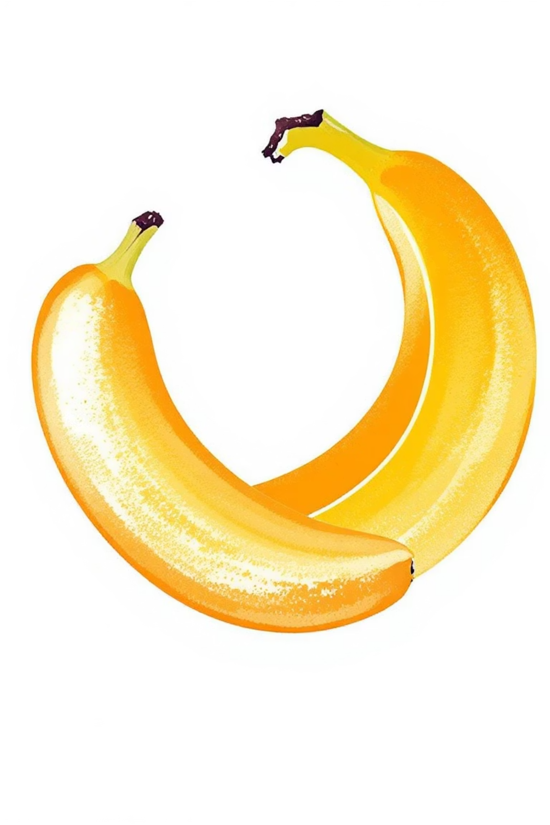
Nhận Biết Quả Cam và Quả Chuối
Một hành trình khám phá những điểm khác biệt thú vị giữa hai loại quả quen thuộc hàng ngày

Slide 2

Kết Cấu và Vị Bên Trong
Quả Cam
Cấu trúc: Múi cam mọng nước, có sợi mềm bao bọc.
Vị: Ngọt pha chút chua, tươi mát.
Chi tiết: Có hạt nhỏ bên trong một số múi.
Quả Chuối
Cấu trúc: Ruột mềm, homogeneous, dễ nhai.
Vị: Ngọt dịu, mat mà, hơi bột.
Chi tiết: Không có múi rõ rệt hay hạt.

Slide 3
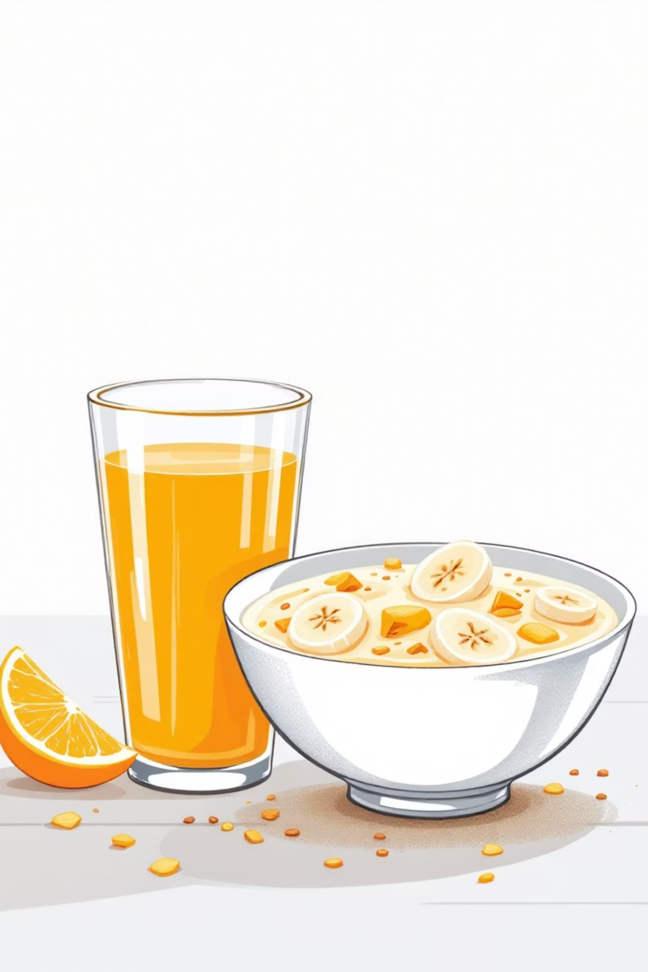
Mùi Thơm và Cách Ăn
Quả Cam: Thơm Mát, Tươi Sáng
Ăn tươi từng múi, hoặc vắt lấy nước cam tươi để uống. Nước cam giàu vitamin C, rất tốt cho sức khỏe miễn dịch.
Quả Chuối: Thơm Ngọt, Dịu Dàng
Ăn trực tiếp bằng tay, hoặc cắt lát làm sinh tố. Chuối giàu kali, tốt cho tim và cơ bắp.

Slide 4
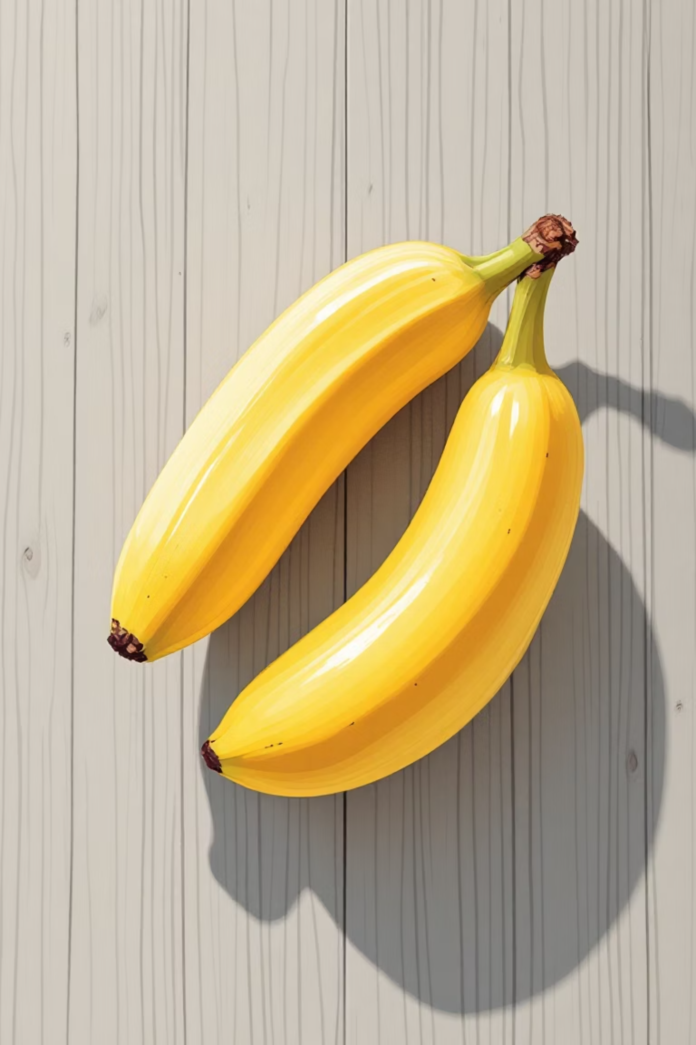
Hình Ảnh Minh Họa So Sánh Trực Quan
Quan sát kỹ những khác biệt về hình dáng, màu sắc và kích thước giữa hai loại quả

Slide 5

Kết Luận
Quả cam và quả chuối là những loại quả quen thuộc với những điểm khác biệt rất dễ nhận biết: hình dáng, màu sắc, vỏ, vị và mùi đều khác nhau. Bằng cách quan sát kỹ lưỡng và thực hành trực tiếp, các em sẽ dễ dàng phân biệt và yêu thích những loại quả tự nhiên tuyệt vời này.
Cảm ơn các bạn đã lắng nghe và tham gia bài học!

